Slide 1
Електричний заряд. Електрична взаємодія
Фізика 8 клас 06.12.2021

Slide 2
Електрична взаємодія
Електромагнітні явища природи,
відомі людям здавна
Розряд блискавки
«Удар» електричного ската

Slide 3
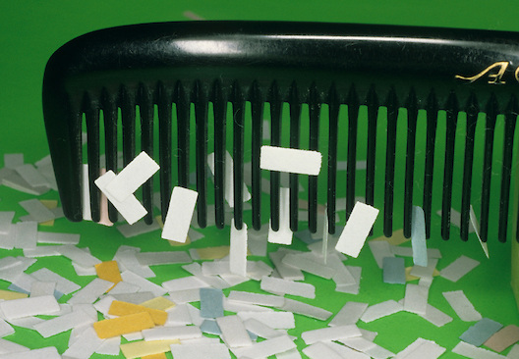
Електрична взаємодія
Електризація тіл – процес, у результаті якого тіла набувають властивості притягувати до себе інші тіла.

Slide 4

Електричний заряд
Електричний заряд – це фізична величина, яка характеризує властивість частинок і тіл вступати в електромагнітну взаємодію.
$$\left[q\right]=1Кл$$

Slide 5
Електричний заряд
Електризація – це процес набуття макроскопічними тілами електричного заряду.

Slide 6
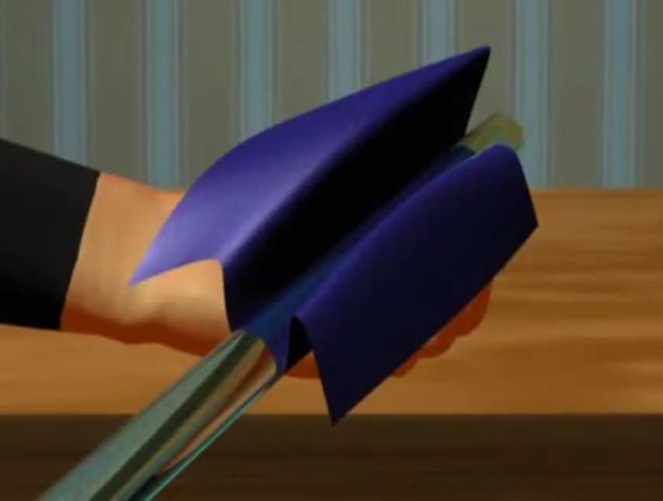
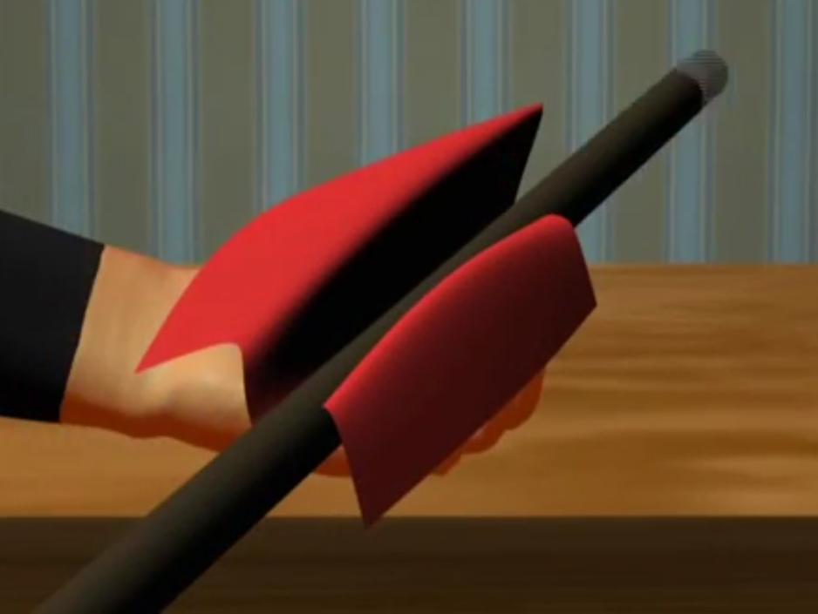
Властивості електричного заряду
Чи однаковий електричний заряд набувають?
Скляна паличка, потерта об шовк
Ебонітова паличка, потерта об вовну

Slide 7
Властивості електричного заряду
1 Властивість
Існують два роди електричних зарядів — позитивні і негативні
Скло «+»
Шовк «—»
Ебоніт «—»
Вовна «+»

Slide 8
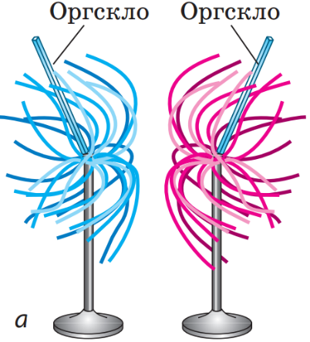
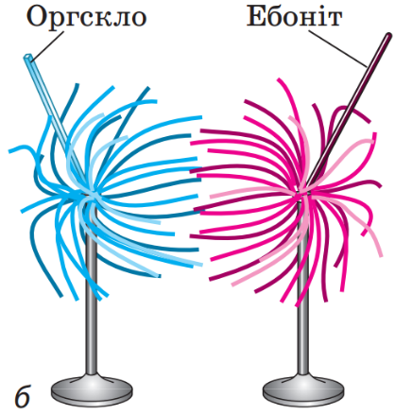

Властивості електричного заряду
2 Властивість
Тіла, що мають заряди:
Протилежних знаків – притягуються
Одного знака – відштовхуються

Slide 9
Властивості електричного заряду
3 Властивість
Носієм електричного заряду є частинка;
Електричний заряд не існує окремо від частинки.

Slide 10

Властивості електричного заряду
4 Властивість
$$q=Ne$$
Електричний заряд є дискретним
q — заряд тіла
N — ціле число
e — елементарний заряд

Slide 11


Властивості електричного заряду
Носієм елементарного негативного заряду є електрон:
$$e=−1,6∙{10}^{−19}Кл$$
Носієм найменшого позитивного заряду є протон:
$$q_{p}=+1,6∙{10}^{−19}Кл$$

Slide 12
Властивості електричного заряду
5 Властивість
Мікрочастинки та макроскопічні тіла можуть мати заряд
Негативний
Позитивний
Бути нейтральними

Slide 13
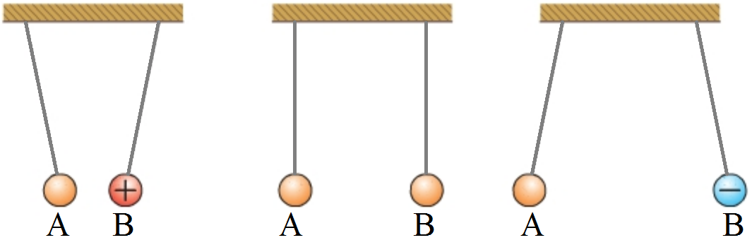
Розв’язування задач
1. Визначте знаки зарядів кульок

Slide 14
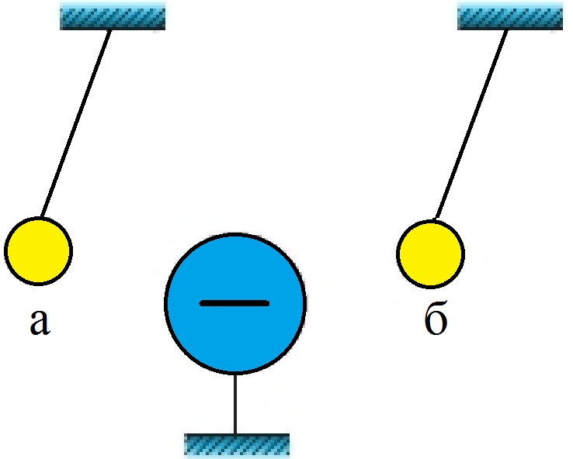
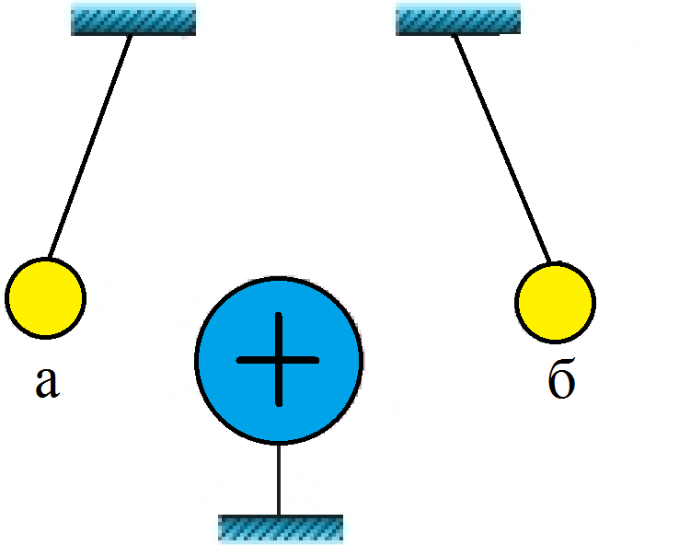
Розв’язування задач
1. Визначте знаки зарядів кульок

Slide 15
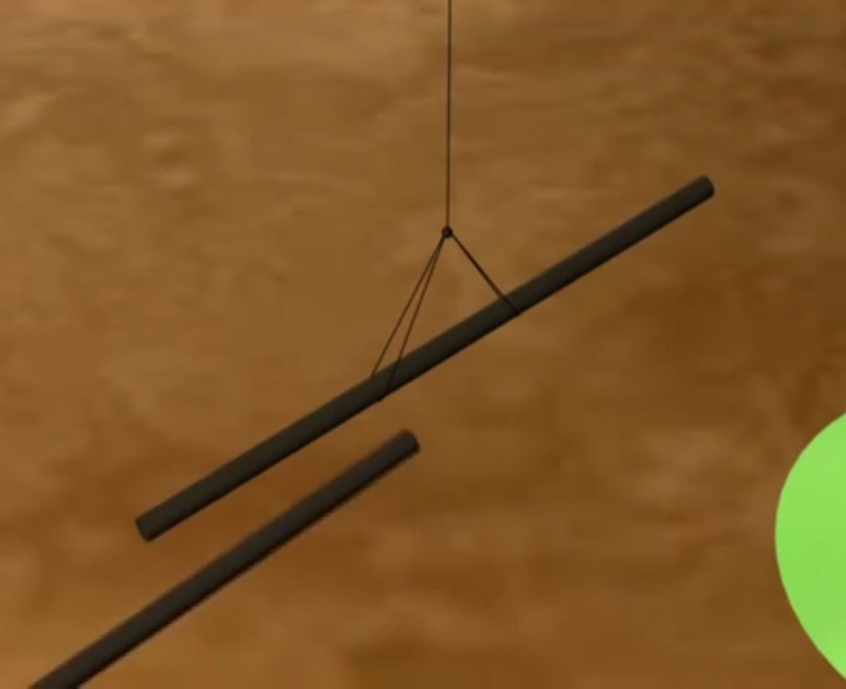
Розв’язування задач
2. Дві ебонітові палички, які потерли об вовну, піднесли одну до одної. Як вони поводитимуться?

Slide 16
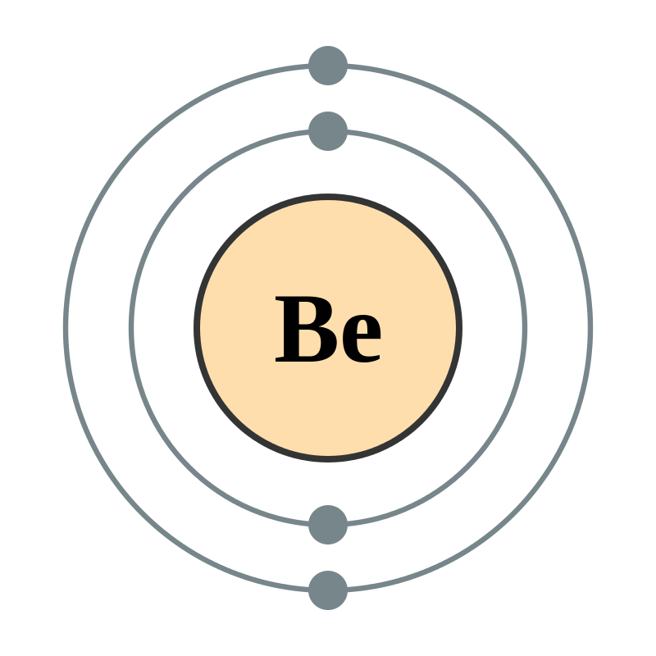
Розв’язування задач
3. У ядрі атома Берилію втримується 9 частинок, навколо ядра рухаються 4 електрони. Скільки в ядрі цього атома протонів і нейтронів?

Slide 17
Домашнє завдання
Вивчити § 19,
Вправа № 19 (1 – 4)

